Slide 1
Sistema di tigger di ATLAS
M. Della Pietra
15/07/2011

Slide 2
Cos’è un trigger
Si può tradurre con “innesco”.
Un trigger è sostanzialmente un processo che produce un segnale (detto segnale di trigger) che consente l’ “innesco” di una procedura sincronizzata per l’acquisizione e/o la visualizzazione di segnali.
In senso lato si usa la parola “sistema di trigger” in diversi ambiti, sempre riferendosi all’innesco di una procedura che necessità di essere temporizzata in modo sincrono, ovvero deve avvenire se accade una certa condizione
  Innesco delle armi da fuoco (trigger = premere il grilletto)
  Paradigma di programmazione event-driven (trigger function = cosa accade se si clicca il mouse su un pulsante)
  Innesco di un processo ibernazione del sangue (animali che vanno in letargo grazie ad un ormone che innesca il letargo)
  Trigger di un trombone per deviare il flusso d’aria in un prolungamento della canna.

Slide 3
Cos’è un trigger
In fisica (elettronica) il trigger per antonomasia è quello degli oscilloscopi:
  Inventato nel 1946 da H. Vollum e J. Murdock, fondatori della Tektronik
  Circuito per sincronizzare la partenza della scansione orizzontale con un preciso livello di soglia del segnale da visualizzare
  Quando il segnale supera una soglia (programmabile) parte la scansione (dente di sega) sulle placche orizzontali, il segnale in ordinata è (all’occorrenza) ritardato per consentire la sincronizzazione
  Senza trigger non è possibile visualizzare la forma temporale del segnale in ingresso (non so quando “guardare”)

Slide 4
Perché usiamo un trigger
In generale si acquisiscono i dati non continuamente ma solo in alcuni intervalli di tempo, intorno all’evento ritenuto interessante.
In generale un sistema di trigger serve a riconoscere “l’evento” interessante e sincronizzare il sistema di acquisizione.
La “latenza” è il tempo che occorre al sistema di trigger per prendere la decisione
Pipe-line
Finestra di acquisizione
Latenza
Trigger
t

Slide 5
Trigger selettivo
Il sistema di trigger può avere una ulteriore funzione, quella di “selezionare” solo una frazione di eventi che soddisfa alcune particolari richieste.
In questo modo si possono acquisire ed analizzare solo gli eventi ritenuti interessanti.
La tecnica è quella di “buttare via” tutto ciò che sicuramente “non voglio”
Il trigger, dunque, segue una logica ed opera una prima analisi del dato in “tempo reale”

Slide 6
Trigger di ATLAS
Il sistema di trigger di ATLAS è selettivo e basato su una sequenza gerarchica di tre sistemi di trigger indipendenti (livelli di trigger)
Occorre ridurre, infatti, il flusso di dati da registrare
  Ad una luminosità di 10³⁴ ci sono circa 10⁹ interazioni al secondo (23 interazioni circa per bunch crossing @ 40 MHz)
  Ogni evento è grande circa 1.6 Mbyte per cui, se volessi registrare tutto dovrei trasportare e acquisire circa 1.6 Pbyte/s: IMPOSSIBILE
La riduzione del flusso di dati segue il principio di buttare via ciò che sicuramente non interessa…
LVL1: sistema hardware a latenza fissa
LVL2 e HLT: sistema software basato sulla ricostruzione parziale e/o completa dei dati

Slide 7
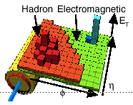
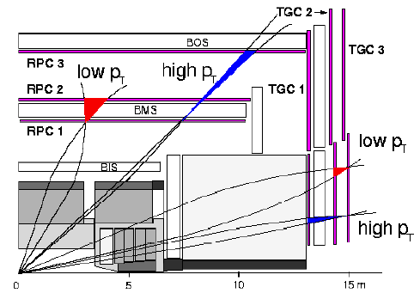
ARCHITECTURE
(Functional elements)
Trigger
DAQ
Calo
MuTrCh
Level 1
40 MHz
Other detectors
40 MHz
2.5 μs
FE Pipelines

Slide 8
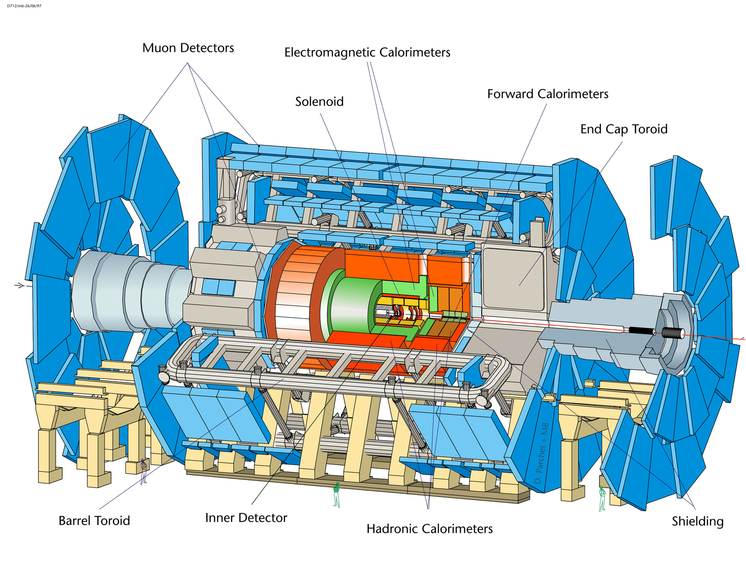
Level-1 latency
Interactions every 25 ns …
  In 25 ns particles travel 7.5 m
Cable length ~100 meters
  In 25 ns signals travel 5 m
22 m
Weight: 7000 t
44 m
Total Level-1 latency = (TOF+cables+processing+distribution) = 2.5 μsec
For 2.5 μsec, all signals must be stored in electronics pipelines

Slide 9
ARCHITECTURE
(Functional elements)
Trigger
DAQ
Calo
MuTrCh
Level 1
40 MHz
Other detectors
40 MHz
2.5 μs
Det.
R/O
L1 accept
(100 kHz)
100 kHz
RoI
ROD
ROD
ROD
Read-Out Drivers
Read-Out Links
(S-LINK)
160 GB/s
ROS
Read-Out Buffers
Region of Interest Builder
ROIB
ROB
ROB
ROB
Read-Out Systems

Slide 10
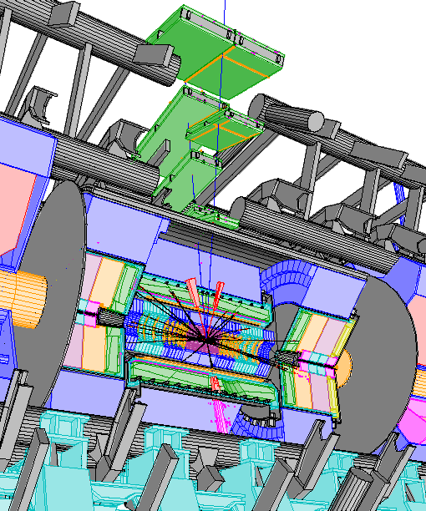
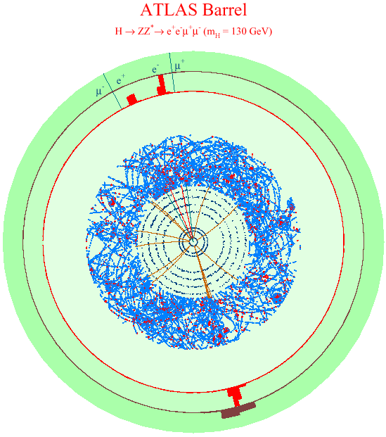
Region of Interest - Why?
The Level-1 selection is dominated by local signatures
  Based on coarse granularity (calo, mu trig chamb), w/out access to inner tracking
  Important further rejection can be gained
  with local analysis of full detector data
The geographical addresses of interesting signatures identified by the LVL1 (Regions of Interest)
  Allow access to local data of each
  relevant detector
  Sequentially
Typically, there is 1-2 RoI per event accepted by LVL1
  <RoIs/ev> = ~1.6
The resulting total amount of RoI data is minimal
  a few % of the Level-1 throughput

Slide 11
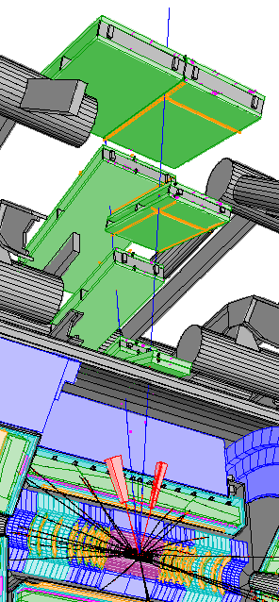
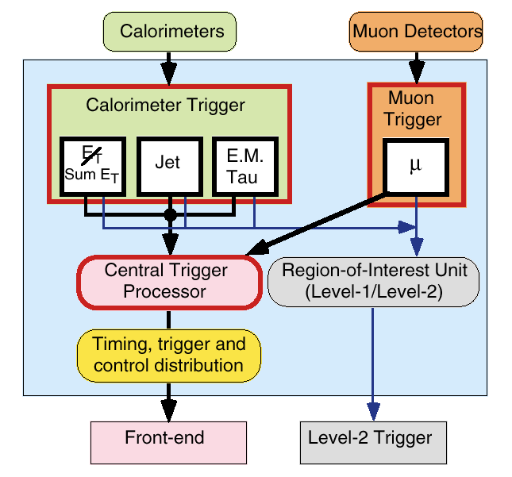
RoI mechanism - How?
There is a simple correspondence
□ region <-> ROB number(s)
(for each detector)
-> for each RoI the list of ROBs with the corresponding data from each detector is quickly identified (LVL2 processors)
This mechanism provides a powerful and economic way to add an important rejection factor before full Event Building
--> the ATLAS RoI-based
Level-2 trigger
… ~ one order of magnitude
smaller ReadOut network …
… at the cost of a higher
control traffic …
4 RoI
η−φ addresses
Note that this example is atypical; the average number of RoIs/ev is ~1.6

Slide 12
ARCHITECTURE
(Functional elements)
Trigger
DAQ
Calo
MuTrCh
Level 1
40 MHz
Other detectors
40 MHz
2.5 μs
Det.
R/O
L1 accept
(100 kHz)
100 kHz
RoI
ROD
ROD
ROD
160 GB/s
~10 ms
Level 2
L2
ROS
L2 Supervisor
RoI requests
ROB
ROB
ROB
ROIB
L2SV
Read-Out Systems
L2 Network
L2 Processing Units
L2N
RoI data (~2%)
L2P
~3 GB/s

Slide 13
ARCHITECTURE
(Functional elements)
Trigger
DAQ
Calo
MuTrCh
Level 1
40 MHz
Other detectors
40 MHz
2.5 μs
Det.
R/O
L1 accept
(100 kHz)
100 kHz
RoI
ROD
ROD
ROD
160 GB/s
~10 ms
Level 2
L2
ROS
RoI requests
ROB
ROB
ROB
ROIB
L2SV
Read-Out Systems
L2N
RoI data (~2%)
L2P
~3+6 GB/s
EB
Dataflow Manager
Event Building Network
~3.5 kHz
L2 accept (~3.5 kHz)
EBN
DFM
Event Builder
SFI
Sub-Farm Input

Slide 14
ARCHITECTURE
(Functional elements)
Trigger
DAQ
Calo
MuTrCh
Level 1
40 MHz
Other detectors
40 MHz
2.5 μs
Det.
R/O
L1 accept
(100 kHz)
100 kHz
RoI
ROD
ROD
ROD
160 GB/s
~10 ms
Level 2
L2
ROS
RoI requests
ROB
ROB
ROB
ROIB
L2SV
Read-Out Systems
L2N
RoI data (~2%)
L2P
~3+6 GB/s
EB
~3.5 kHz
L2 accept (~3.5 kHz)
EBN
DFM
Event Builder
SFI
~ sec
EFN
Event Filter Network
Event Filter
EF
Event Filter Processors
EFP
EF accept
(~0.2 kHz)
SFO
Sub-Farm Output
~ 200 Hz
~ 300 MB/s

Slide 15
ARCHITECTURE
(Functional elements)
Trigger
DAQ
Calo
MuTrCh
Level 1
40 MHz
Other detectors
40 MHz
2.5 μs
Det.
R/O
L1 accept
(100 kHz)
100 kHz
RoI
ROD
ROD
ROD
160 GB/s
High Level
Trigger
Dataflow
~10 ms
Level 2
L2
ROS
RoI requests
ROB
ROB
ROB
ROIB
L2SV
Read-Out Systems
L2N
RoI data (~2%)
L2P
~3+6 GB/s
EB
~3.5 kHz
L2 accept (~3.5 kHz)
EBN
DFM
Event Builder
SFI
~ sec
EFN
Event Filter
EF
EFP
EF accept
(~0.2 kHz)
SFO
~ 200 Hz
~ 300 MB/s

Slide 16
LVL1 Muon Trigger nel barrel
High pt
RPC 3
low pt
Piano Pivot
RPC 2
RPC 1
Ricerca di hits compatibili con una traccia proveniente dal vertice d’interazione
Algoritmi di trigger applicati in η ed in φ
6 Soglie di trigger (3 low-pt + 3 high pt)
η

Slide 17
LVL1 Muon Trigger nel barrel
High pt
RPC 3
low pt
Piano Pivot
RPC 2
RPC 1
η

